Slide 1

CICLO IV: Desarrollo de Aplicaciones Web

Slide 2

Sesión 09:
Desarrollo de Aplicaciones Web
Desarrollo de Front-End web con React - Consumo de servicios RESTful

Slide 3
Objetivos de la sesión
Al finalizar esta sesión estarás en capacidad de:
Consumir servicios desde una aplicación web diseñada con React de una API RESTful.

Slide 4
React - Consumo de Servicios RESTful
Es posible que necesitemos acceder a algún tipo de bases de datos, ya sea nuestra o de algún otro servicio con al que tengamos acceso.
Por lo general este tipo de integraciones se realizacion por medio de servicios REST via peticiones HTTP.
Para ello consideraremos hacer una web app a modo de demostración.
Consideremos una aplicación web que liste todos los pokémon, por páginas, con su respectiva imagen.
Tome en cuenta la API: PokéAPI.
Estilos con Bootstrap.

Slide 5
React - Consumo de Servicios RESTful
Primero que todo analicemos los siguientes endpoint de PokéAPI:
Listar: https://pokeapi.co/api/v2/pokemon
Detalle: https://pokeapi.co/api/v2/pokemon/1
Para la solicitud de listado consideremos los siguientes query params:
offset: Agrega un desfase de N elementos al resultado.
limit: Agrega un límite de elementos consultados al resultado.
Estos parámetros suelen ser conocidos como paginación, ya que nos permiten
segmentar la consulta en diferentes páginas o grupos de contenido.

Slide 6
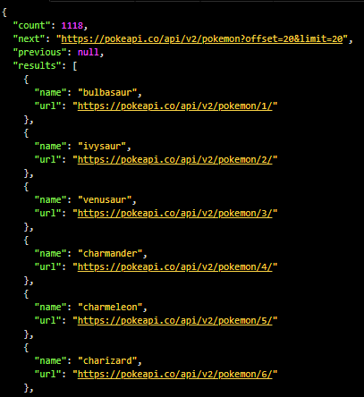
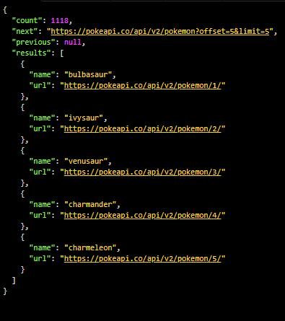
React - Consumo de Servicios RESTful
Analicemos la consulta de listado sin los query params mediante el gestor de peticiones REST, insomnia:
Izquierda: Sin query params.
Derecha: Con query params.
offset: 5
limit: 5

Slide 7
React - Consumo de Servicios RESTful
En la respuesta de nuestra solicitud observamos que no importa si se especifican o no los query params de paginación.
Esto lo podemos determinar porque nuestra respuesta incluye las siguientes propiedades:
count: Total de elementos agrupando todas las páginas.
next: Siguiente página de la paginación.
previous: Página anterior de la paginación.
Por lo general los listados de paginación suelen incluir estas propiedades, también pueden ser incluidas o expuestas otras como lo son:
page: Página actual o consultada.
elements: Cantidad de elementos por página.
totalPages: Total de páginas disponibles.

Slide 8
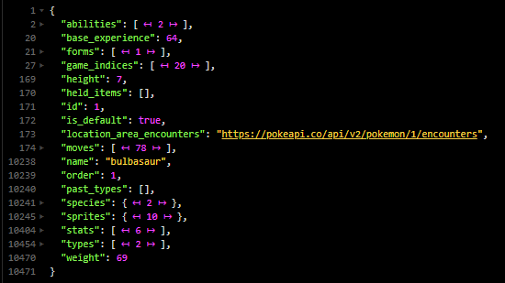
React - Consumo de Servicios RESTful
Analizando nuestra solicitud de detalle de Pokémon, notamos lo siguiente:
Nos trae mucha información relacionada con el pokémon.
El vector de sprites contiene una propiedad llamada front_default la cual contiene la ruta de una imagen.

Slide 9
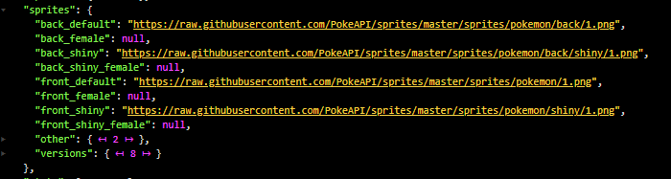
React - Consumo de Servicios RESTful
Detalle de la propiedad sprites:

Slide 10
React - Consumo de Servicios RESTful
Para poder realizar estas solicitudes a través de nuestra web app estaremos introduciendo a la fetch API.
Para ello trabajaremos sobre StackBlitz.
Inicialmente, crearemos un archivo de configuración config.json sobre la carpeta src/. Esto se considera como archivo de variables de entorno y es una buena práctica:
{
"POKE_API": {
"HOST": "pokeapi.co",
"VERSION": "2"
}
}

Slide 11
React - Consumo de Servicios RESTful
Luego, crearemos un archivo para nuestra api llamado poke-api.fetch.js bajo la carpeta src/api/:
import CONFIG from '../config.json';
const getURL = (resource = null) =>
new URL(`https://${CONFIG.POKE_API.HOST}/api/v${CONFIG.POKE_API.VERSION}/${resource || ''}`);
export const list = async (params = { offset: 0, limit: 10 }) => {
const resource = getURL('pokemon');
resource.search = new URLSearchParams(params).toString();
const results = await fetch(resource);
return await results.json();
};
export const detail = async (resource) => {
const results = await fetch(resource);
return await results.json();
};

Slide 12
React - Consumo de Servicios RESTful
Como podemos ver, fetch API por defecto envia solicitudes con el método HTTP GET.
Adicionalmente, definimos nuestros métodos para consultar el listado y el detalle de pokemon.
Fetch es un evento asíncrono motivo por el cual definimos nuestros métodos de listar y detalle como async, y realizamos fetch con el keyword await antes de llamar al método.
Fetch inicialmente nos entrega un buffer de lectura con respecto a nuestra solicitud, por lo que para poder leerlo de forma correcta como un objeto de JS, es decir un JSON tenemos que ejecutar el método .json() propio de la clase Response.
Ya que el método .json() también retorna una Promise o promesa debemos usar el keyword await.

Slide 13
React - Consumo de Servicios RESTful
Para seguir con el proyecto, instalaremos Bootstrap ya que no configuraremos ninguna clase de estilos con css.
Para esto seguiremos la guía de instalación de la documentación de Bootstrap.
Una vez instalado añadiremos los siguientes imports a nuestro archivo src/index.js:
import 'bootstrap';
import 'bootstrap/dist/css/bootstrap.min.css';
Con esto ya deberíamos tener Bootstrap correctamente instalado y configurado en nuestro proyecto.

Slide 14
React - Consumo de Servicios RESTful
Inicialmente definiremos los siguientes componentes:
<PaginationHelper />.
<Dropdown />.
<Button />.
<PokemonList />.
<PokemonItem />.
<GrowingSpinner />.
Seguidamente en nuestro archivo src/App.js reemplazamos nuestro return por lo siguiente:
<div className="container">
<div className="row">
<PaginationHelper listProvider={PokemonList} />
</div>
</div>

Slide 15
React - Consumo de Servicios RESTful
Para nuestro <PaginationHelper />, donde ubicamos toda la lógica de paginar nuestra solicitud de listado. Ubicado en src/components/PaginationHelper/PaginationHelper.js. Agregaremos los siguientes estados y efectos:
const [page, setPage] = useState(1);
const [elements, setElements] = useState(5);
const [currentPage, setCurrentPage] = useState(null);
const maxPage = Math.ceil(currentPage?.count / elements);
useEffect(() => {
const fetch = async () => {
const payload = await PokeAPI_with_fetch.list({
offset: (page - 1) * elements,
limit: elements,
});
setCurrentPage(payload);
};
fetch();
}, [page, elements]);

Slide 16
React - Consumo de Servicios RESTful
Inicialmente configuraremos nuestra página y nuestros elementos por página para que tengan el valor de 1 y 5 respectivamente.
Adicionalmente, controlaremos la página actual con un valor inicial de nulo puesto que no contamos inicialmente con esta información hasta que la solicitud sea realizada.
Tomando en cuenta los Life-cycle Hooks de un componente en React, la forma apropiada de realizar o llamar eventos asíncronos es dentro del Hook useEffect.
Por lo que, definimos nuestro método fetch para hacer la consulta dentro del mismo y lo ejecutamos sin el await ya que no podemos detener la ejecución de nuestro sitio web solo para hacer la consulta.
Finalmente, tenemos de dependencia a nuestros estados, page y elements.

Slide 17
React - Consumo de Servicios RESTful
De igual forma definimos los siguientes métodos:
const dropdownSelectHandler = (newSelection) => {
if (page != 1) {
const approximatedCount = page * elements;
const count = Math.min(approximatedCount, currentPage?.count);
const bookmark = Math.ceil(count / newSelection);
setPage(bookmark);
}
setElements(newSelection);
};
Este metodo sera el controlador o handler del evento onSelect que definiremos para nuestro <Dropdown />.
Como podemos ver usaremos este dropdown para controlar la cantidad de
elementos que tendremos por página.

Slide 18
React - Consumo de Servicios RESTful
De igual forma definimos los siguientes métodos:
const generatePaginationActionButtons = () => {
let focus = [false, true, false];
let indexes = [page - 1, page, page + 1];
if (page == 1) {
indexes = [1, 2, 3];
focus = [true, false, false];
}
if (page === maxPage) {
indexes = [maxPage - 2, maxPage - 1, maxPage];
focus = [false, false, true];
}
const buttons = [0, 1, 2].map((i) => (
<Button key={`pmb-${i}`} withoutBorders={i %2==0} isFocused={focus[i]} onClick={() => setPage(indexes[i])}>
{indexes[i]}
</Button>
));
return buttons;
};

Slide 19
React - Consumo de Servicios RESTful
const renderPaginationActions = () => {
const [first, second, third] = generatePaginationActionButtons();
return (
<>
<div className="col g-0">
<Button key="pb-0" borderRadius="5px 0px 0px 5px" onClick={() => setPage(1)} >
&#8810;
</Button>
</div>
<div className="col g-0">{first}</div>
<div className="col g-0">{second}</div>
<div className="col g-0">{third}</div>
<div className="col g-0">
<Button key="pb-1" borderRadius="0px 5px 5px 0px" onClick={() => setPage(maxPage)}>
&#8811;
</Button>
</div>
</>
);
};
Estos métodos generan los botones de nuestra paginación.

Slide 20
React - Consumo de Servicios RESTful
Ya que nuestro <PaginationHelper /> depende de los componentes <Dropdown />, <Button /> y <PokemonList /> (con el alias <ListProvider />).
En <Dropdown />, que se encuentra en src/components/Dropdown/Dropdown.js, encontramos que:
const Dropdown = ({ options, onSelect, children }) => {
const classes = "btn btn-outline-primary dropdown-toggle";
const renderOptions = () => options.map((op) => (
<li key={`option-${op}`} onClick={() => onSelect(op)}> <a className="dropdown-item" href="#"> {op} </a> </li>
));
return (
<div className="dropdown">
<button className={classes} type="button" id="dropdownMenuButton" data-bs-toggle="dropdown" aria-expanded="false" >
{children}
</button>
<ul className="dropdown-menu" aria-labelledby="dropdownMenuButton">
{renderOptions()}
</ul>
</div>
);
};
Componente adaptado de Bootstrap.

Slide 21
React - Consumo de Servicios RESTful
En <Button />, que se encuentra en src/components/Button/Button.js, encontramos que:
const Button = ({ isFocused, withoutBorders, borderRadius = null, onClick, children }) => {
const decorator = isFocused ? 'primary' : 'outline-secondary';
const borderDecorator = withoutBorders ? `border-end-0 border-start-0` : ``;
return (
<button
className={`btn btn-${decorator} w-100 ${borderDecorator}`}
onClick={onClick}
style={{ borderRadius: borderRadius || '0px' }}
>
{children}
</button>
);
};
Este componente lo usamos más que todo para los botones de la barra inferior de
nuestra paginación.

Slide 22
React - Consumo de Servicios RESTful
En <PokemonList />, que se encuentra en src/components/Pokemon/PokemonList.js, encontramos que:
const PokemonList = ({ items = [] }) => {
if (!Boolean(items) || items.length === 0) return <p>No hay Pokemon.</p>
const renderItems = () =>
items.map((pokemon) => <PokemonItem key={pokemon.name} pokemon={pokemon} />));
return <ul className="list-group">{renderItems()}</ul>;
};
Este componente lo usamos más que todo para listar los Pokémon de una forma sencilla.
Adaptado de Bootstrap.

Slide 23
React - Consumo de Servicios RESTful
Observamos que <PokemonList /> depende de <PokemonItem />, que se encuentra en src/components/Pokemon/PokemonItem.js, definimos los siguientes estados y efectos:
const [detail, setDetail] = useState(null);
const [showSpinner, setShowSpinner] = useState(null);
const { url } = pokemon;
useEffect(() => {
const fetchDetail = async () => {
setShowSpinner(true);
const payload = await PokeAPI_with_fetch.detail(url);
setDetail(payload);
setShowSpinner(false);
};
fetchDetail();
}, [url]);
Esta solicitud, la cual se envía con cada cambio a url, obtiene
el detalle del Pokémon y con esto su imagen.

Slide 24
React - Consumo de Servicios RESTful
Adicionalmente definimos el siguiente método:
const renderImage = () => {
if (showSpinner === null) {
return;
} else if (showSpinner) {
return <GrowingSpinner />;
} else {
return (
<img
width={96}
height={96}
alt={pokemon.name}
src={detail?.sprites?.front_default}
/>
);
}
};
El cual se encarga de mostrar la imagen, un spinner o nada dependiendo
del estado del detalle

Slide 25
React - Consumo de Servicios RESTful
Luego nuestro componente genera el siguiente JSX:
return (
<li className="list-group-item g-0">
<div className="row g-0 pl-4 align-items-center">
<div
className="col-2 col-sm-3 col-lg-2 col-xl-1"
style={{ height: '96px' }}
>
{renderImage()}
</div>
<div className="col-10 col-sm-9 col-lg-10 col-xl-11">
<h2>{pokemon.name}</h2>
</div>
</div>
</li>
);
Aquí simplemente mostramos la imagen y el nombre del Pokémon.

Slide 26
React - Consumo de Servicios RESTful
Por último hay que resaltar que nuestro componente se exporta de una forma diferente, la cual es la siguiente:
export default React.memo(PokemonItem);
Esto se debe a que no queremos que este componente se vuelva a generar o computar con cada cambio de nuestra aplicación.
Por ejemplo, si no añadiremos React.memo, cuando cambiaramos la cantidad de elementos con nuestro dropdown. Entonces, en todos los casos enviaríamos nuevas peticiones HTTP.
Esto no es lo que deseamos ya que si cambiamos de una cantidad de elementos mayor a una menor, por ejemplo de 10 a 5, ya contamos con la información de los primeros 5 Pokémon.
Por lo que no necesitamos volver a consultar esta información.
Esto es posible a las validaciones internas de React.memo

Slide 27
React - Consumo de Servicios RESTful
Por último, tenemos a <GrowingSpinner>, ubicado en src/components/Spinner/GrowingSpinner.js:
const GrowingSpinner = () => {
return (
<div className="spinner-grow text-secondary" role="status" style={{ width: '96px', height: '96px' }} >
<span className="visually-hidden">Loading...</span>
</div>
);
};
Este componente lo utilizamos para decirle al usuario que las imagenes estan cargado debido a la solicitud de detalle que estamos realizando.
Componente adaptado de Bootstrap.
Para ver la aplicación demo en vivo, visitar este enlace.

Slide 28
Ejercicios de práctica

Slide 29
Referencias
https://pokeapi.co/docs/v2#pokemon-section
https://getbootstrap.com/docs/5.1/getting-started/download/#npm
https://developer.mozilla.org/en-US/docs/Web/API/Fetch_API
https://stackblitz.com/edit/react-h3h7mc?file=package.json
https://developer.mozilla.org/en-US/docs/Web/API/fetch#return_value
https://developer.mozilla.org/en-US/docs/Web/JavaScript/Reference/Statements/async_function
https://developer.mozilla.org/en-US/docs/Web/API/fetch
https://developer.mozilla.org/en-US/docs/Web/API/Response/json
https://developer.mozilla.org/en-US/docs/Web/JavaScript/Reference/Global_Objects/Promise
https://reactjs.org/docs/react-api.html#reactmemo

Slide 30
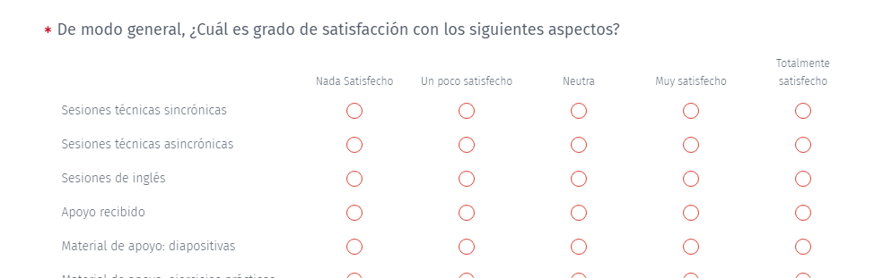
Seguimiento Habilidades Digitales en Programación
Completa la siguiente encuesta para darnos retroalimentación sobre esta semana ▼▼▼
https://www.questionpro.com/t/ALw8TZlxOJ

Slide 31


